Slide 2
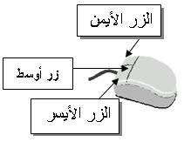
زر الماوس الأيمن يكاد يكون استخدامه نادرا بين الناس الذين لا يعيرونه كثيرا من الاهتمام، ولكن لهذا الزر استخدامات، ووظائف توفر الوقت والجهد، وتوفر الخطوات التي تحتاج إلي وقت لتنفيذها,
وبواسطة وظائف الزر الأيمن، يستطيع المستخدم ترتيب وتنظيم الملفات, واستخراج المعلومات الخاصة بالنظام System Information وفتح وتنظيم وتنسيق العديد من البرمجيات، كما أن جميع الأغراض والأيقونات الموجودة على الجهاز حتى سطح المكتب Desktop يمكن النقر عليها بالزر الأيمن· وسوف نستعرض استخدامات عديدة لبعض هذه القوائم حسب Windows .

Slide 3
محتويات زر الفأرة الأيمن على ملف او مجلد
اعداد
م.رواء ابراهيم عيسى

Slide 4
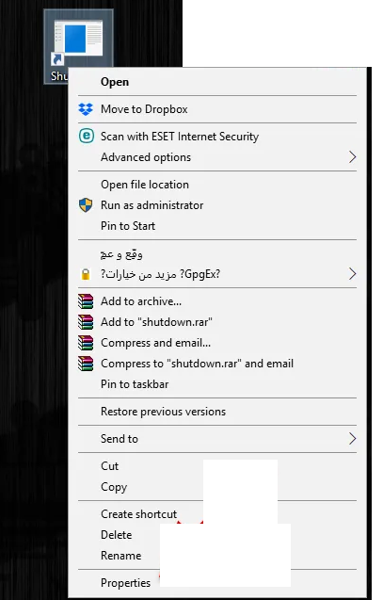
1 ))Open:لفتح ملف او مجلد
2))Cut: لنقل ملف اومجلد
3))Copy:لنسخ ملف اومجلد
4))Creat shortcut:لعمل نسخة مختصرة على سطح المكتب
5))Delete: لحذف ملف اومجلد
6))Rename: لأعادة تسمية ملف اومجلد
7))Properties:لأظهار خصائص الملف او المجلد

Slide 5
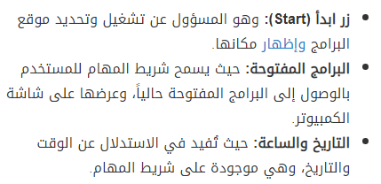
محتويات زر الفأرة الأيمن على شرط المهام
يوجد شريط المهام في أسفل شاشة الكمبيوتر أو سطح المكتب، ومن أهمّ مكوناته

Slide 6
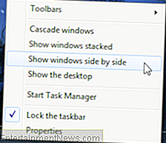
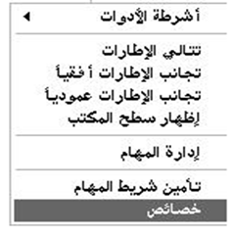
خصائص شريط المهام:
للدخول إلى نافذة خصائص شريط المهام :
*نضغط بزر ماوس اليمين بمنطقة فارغة على شريط المهام ثم نختار من القائمة الفرعية التي تظهر خصائص

Slide 7
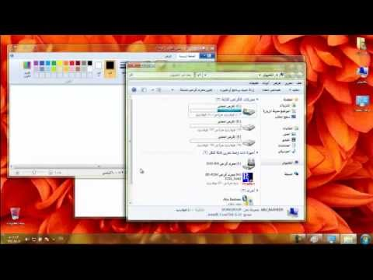

Slide 11
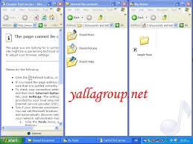

Slide 14
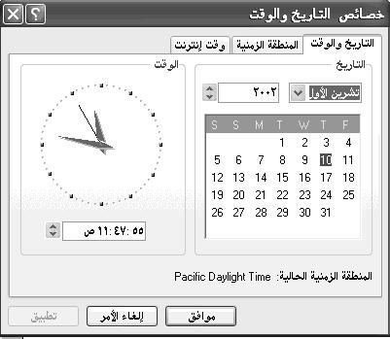
إظهار الساعة: عرض ساعة رقمية على شريط المهام و تعرض الساعة و الوقت كما هو محدد بواسطة ساعة الكمبيوتر الداخلية و يمكن التأشير إلى الساعة لعرض التاريخ و النقر نقراً مزدوجاً فوقها لضبط الوقت و التاريخ.
لتغيير وقت الكمبيوتر:
* لفتح "التاريخ والوقت"، انقر فوق ابدأ، انقر فوق لوحة التحكم، ثم انقر نقراً مزدوجاً فوق التاريخ والوقت. * يمكنك أيضاً فتح مربع الحوار خصائص التاريخ والوقت وذلك بالنقر المزدوج على الساعة الموجودة على شريط المهام.

Slide 15
* في التبويب التاريخ والوقت، حدد العنصر الذي تريد تغييره. o لتغيير الساعة، انقر نقراً مزدوجاً فوق الساعة، ثم انقر فوق الأسهم لزيادة القيمة أو إنقاصها. o لتغيير الدقائق، انقر نقراً مزدوجاً فوق الدقائق، ثم انقر فوق الأسهم لزيادة القيمة أو إنقاصها. o لتغيير الثواني، انقر نقراً مزدوجاً فوق الثواني، ثم انقر فوق الأسهم لزيادة القيمة أو إنقاصها. * في التبويب التاريخ والوقت، حدد العنصر الذي تريد تغييره. o لتغيير الشهر، انقر فوق السهم في قائمة الأشهر، ثم انقر فوق الشهر الصحيح. o لتغيير السنة، انقر فوق الأسهم في قائمة السنين. o لتغيير اليوم، انقر فوق اليوم الصحيح على التقويم. * لتغيير المنطقة الزمنية، انقر فوق علامة التبويب المنطقة الزمنية. في المربع أعلى الخريطة، انقر فوق السهم المنسدل، ثم انقر فوق المنطقة الزمنية الحالية.

